Slide 1


Tájékoztatási szolgáltatás
2023. évi területalapú támogatások változásai
Mucsi Krisztina
Csoportos tájékoztatókhoz aktualizált ppt-k bekérése

Slide 2
Új Zöld felépítmény,
Támogatható terület,
Feltételesség
HMKÁ-Helyes Mezőgazdasági és Környezeti Állapot
JFGK-Jogszabályba Foglalt Gazdálkodási Követelmény
Csoportos tájékoztatókhoz aktualizált ppt-k bekérése

Slide 3
KAP általános ismertetése
2014-2020
2023-2027
Klímavédelmi és környezeti intézkedések a II. Pillérben (pl. AKG, Erdészeti intézkedések, Beruházások)
Klímavédelmi és környezeti intézkedések a II. Pillérben (pl. AKG, ÖKO)
A gazdálkodók számára önkéntes lehetőségek
A gazdálkodók számára önkéntes lehetőségek
Zöldítés
I. Pillérben az AÖP
A gazdálkodók számára kötelező előírások
Kölcsönös megfeleltetés
A gazdálkodók számára kötelező feltételek
Feltételesség
A gazdálkodók számára kötelező
Csoportos tájékoztatókhoz aktualizált ppt-k bekérése

Slide 4
KAP zöld felépítmény logikai szintjei
5. szint: Egyéb környezet-, klímavédelmi beavatkozások (II. pillér)
4. szint: Emeltszintű agro-ökológiai átállást segítő beavatkozások (II. pillér)
3. szint: Agro-ökológiai Program (AÖP):
(I. pillér)
2. szint: Megerősített feltételrendszer (Feltételesség) (I-II. pillér)
1. szint: Támogatható terület fogalmának bővítése (AÖT) (I-II. pillér)
Csoportos tájékoztatókhoz aktualizált ppt-k bekérése

Slide 5
Területalapú támogatás 2022-2023
Jogcím megnevezése | 2022-es becsült fajlagos támogatás, euró | Jogcím megnevezése | 2023-as becsült fajlagos támogatás, euró
Alaptámogatás (SAPS) | 142 | A fenntarthatóságot elősegítő, alapszintű jövedelemtámogatás | 147
Zöldítés | 79 | Agrárökológiai program | 81 (61 – 121)
Fentiek együtt | 221 | Fentiek együtt | 228
Fiatal gazdák támogatása | 68 | Fiatal gazdák támogatása | 157
 |  | 1200ha alatt újraosztott támogatás 10ha-ig | 80
 |  | 1200ha alatt újraosztott támogatás 10ha-150ha | 40

Slide 6
Támogatható terület fogalmának bővítése (AÖT)
A támogatható terület fogalmának bővítésével támogatásra jogosult területté válhatnak az éghajlatvédelmi, talajvédelmi és egyéb környezeti okokból fontos, a mezőgazdasági területekhez szorosan kapcsolódó ún. agro-ökológiai területek (AÖT), mint például:
mezővédő erdősáv
fás cserjés sávok
belvízzel borított területek
Ezzel együtt - adott feltételek mellett - azok a mezőgazdasági területek sem veszítik el támogatási jogosultságukat, ahol újonnan hoznak létre ilyen típusú élőhelyeket, agro-ökológiai területeket. Mivel ezek az AÖT-k nem tartoznak a mezőgazdasági területek körébe, nem vonatkozik rájuk a művelési kötelezettség.
Támogathatóvá válnak az alap jövedelemtámogatás (BISS) keretében.
Ezáltal a támogatható területek hozzávetőlegesen 100 000 ha-ral nőnek
Csoportos tájékoztatókhoz aktualizált ppt-k bekérése

Slide 7
Kötelező környezeti és klímavédelmi alapfeltételek: Feltételesség
2023-tól a Kölcsönös Megfeleltetés némiképp átalakul a zöldítés egyes elemeinek a beépülésével, ez lesz az ún. megerősített feltételességi rendszer vagy más néven Feltételesség.
Ennek keretében, meg kell felelni a:
Jogszabályban Foglalt Gazdálkodási követelményeknek - JFGK (11db) és a
Helyes Mezőgazdasági és Környezeti Állapotra vonatkozó elvárásoknak – HMKÁ (9db)
Ez az alapvető követelményrendszer minden területalapú támogatásra jogosult gazdálkodót egyaránt érint.
Csoportos tájékoztatókhoz aktualizált ppt-k bekérése

Slide 8
Feltételesség - HMKÁ 1
Állandó gyep fenntartása az állandó gyep mezőgazdasági területhez viszonyított aránya alapján.
Az ország egész területén hatályos, a 2018-as évi referencia értéktől (14,41%) maximálisan 5-% eltéréssel.
Amennyiben az országos eltérés meghaladja az 5%-ot, úgy visszaállítási kötelezettség keletkezik.
Natura2000 gyep feltörés esetén – az országos állandó gyep aránytól függetlenül – visszaállítási kötelezettség keletkezik.
Csoportos tájékoztatókhoz aktualizált ppt-k bekérése

Slide 9
Feltételesség - HMKÁ 2
Vizes élőhelyek és tőzeges területek védelme
A MePAR-ban vizes élőhelyként lehatárolt objektumok fenntartása kötelező, az ország egész területén
Csak 2025-től kerül bevezetésre
Csoportos tájékoztatókhoz aktualizált ppt-k bekérése

Slide 10
Feltételesség - HMKÁ 3
A szántóföldi tarlóégetés tilalma, kivéve növény-egészségügyi okokból
Tarló, nád, növényi maradvány, valamint gyepek égetése tilos, kivéve, ha erre a növény-egészségügyi hatóság kifejezet engedélyt ad.
Az intézkedés az ország egész területén hatályos.
Csoportos tájékoztatókhoz aktualizált ppt-k bekérése
Notes:
Ennek fő célja: A tarló, a nád és egyéb növényi maradványok égetésének tilalma segít megőrizni a talaj szervesanyag-tartalmát és biológiai állapotát, illetve hozzájárul a légszennyezettség csökkentéséhez.

Slide 11
Feltételesség - HMKÁ 4
Vízfolyások mentén védelmi sávok kialakítása
Nem juttatható ki műtrágya, szerves trágya és növényvédő szer az alábbi esetekben:
MePAR-ban jelölt vízfolyások partvonalától 5 méterre (3 méteres sávra csökkenthető ha a tábla 50m nem szélesebb és 1 ha-nál kisebb)
Völgyzáró gátas halastavak esetében a partvonaltól mért 5 méteres sávban
MePAR-ban jelölt 5000 m2 feletti állóvizek partvonalától mért 20 méteres sávban
A szervestrágya esetében a meghatározott védőtávolságok nem vonatkoznak a legeltetett állatok által elhullajtott trágyára, amennyiben az az itatóhely megközelítése miatt következik be.
Csoportos tájékoztatókhoz aktualizált ppt-k bekérése

Slide 12
Feltételesség - HMKÁ 5
Talajművelés, a talajromlás és erózió kockázatát csökkentő talajművelés
12%-nál nagyobb lejtésű területen kapás növények - beleértve a kukoricát és a napraforgót is - termesztése, valamint az őszi káposztarepce 24 cm-nél nagyobb sortávolságon való termesztése tilos
Kivéve: direktvetés, szintvonalas művelés és/vagy a rétegvonalakkal párhuzamos, illetve az eróziós jegyeket mutató lefolyási útvonalakon erózióvédelmi sávok kialakítása mellett.
A tábla 12% feletti lejtésű területnek minősül abban az esetben ha:
2 hektárnál kisebb területű táblák esetében az adott tábla területének több mint 50%-a 12%-nál nagyobb lejtésű területen helyezkedik el
2 hektáros vagy annál nagyobb területű táblák esetében az adott táblán belül a 12%-nál nagyobb lejtésű terület nagysága meghaladja az 1 hektárt.
Csoportos tájékoztatókhoz aktualizált ppt-k bekérése
Notes:
Káposztarepcére vonatkozóan → 2022 őszén elvetett repce esetében nem kerül vizsgálatra, mert 2022.11.07.-e előtt nem volt Strat terv

Slide 13
Feltételesség - HMKÁ 6
Minimális talajborítás a csupasz talaj elkerülése érdekében a legérzékenyebb időszak(ok)ban
Talajtakarást kell biztosítani a nyári és őszi betakarítású kultúrák lekerülése után
őszi kultúra – beleértve másodvetést - vetésével, amit az előző kultúra lekerülése után az agronómiailag indokolt időn belül (az előző növénykultúra lekerülését követő legfeljebb egy hónap) el kell vetni vagy
amennyiben a nyári betakarítású kultúra lekerülése és az őszi kultúra elvetése között egy hónapnál több idő telik el, úgy az agronómiailag indokolt időn felüli periódusban a tarló fenntartásával vagy másodvetéssel
a tarló szeptember 30-áig történő megőrzésével, azzal, hogy tarlóval borított területen legfeljebb sekély tarlóhántás és ápolás végezhető;
Csoportos tájékoztatókhoz aktualizált ppt-k bekérése

Slide 14
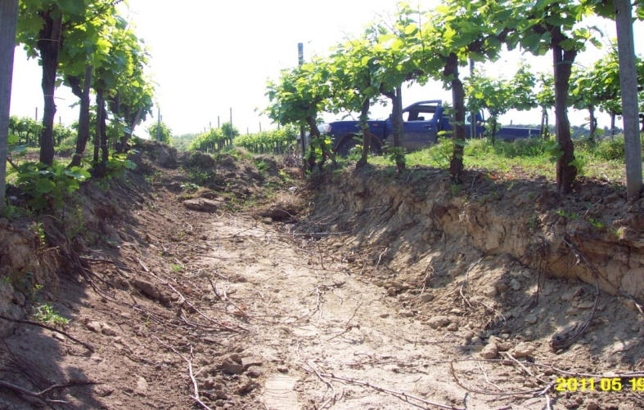
Feltételesség - HMKÁ 6
Minimális talajborítás a csupasz talaj elkerülése érdekében a legérzékenyebb időszak(ok)ban
A 12% feletti lejtőn található ültetvények esetében legalább mulcsozással vagy egynyári növények vetésével gondoskodni kell a sorközök talajtakarásáról.
Minden ültetvény esetében az ültetvény kivágását követően, amennyiben a gazdálkodó újra kívánja telepíteni, a kivágás és az újratelepítés közötti időszakban – agronómiailag indokolt idő figyelembe vételével - a területen biztosítani kell a talajtakarást
Csoportos tájékoztatókhoz aktualizált ppt-k bekérése
Notes:
agronómiailag indokolt idő: az előző növénykultúra lekerülését követő legfeljebb egy hónap

Slide 15
Kizárólag 2023-ban mentesség!
Feltételesség - HMKÁ 7
Szántóföldi vetésváltás, kivéve a víz alatt álló kultúrákat
Főszabály az éves vetésváltás a mezőgazdasági üzem teljes szántóterületén, amely azonban másodvetéssel feloldható.
A másodvetésnek (agronómiailag indokolt idő betartása!) a megelőző és az utána következő főnövénytől is eltérő növénycsaládba kell tartoznia (vonatkozik a keverékek minden komponensére!)
Ugyanazon nemzettségbe tartozó növények tavaszi és őszi változata által a vetésváltás nem teljesül (búza)
A rendszerben rugalmasságot ad, hogy egy naptári évben elegendő az adott gazdaság szántóföldi területének legalább 1/3-ad részén (33,33%-án) az előző évhez képest más növénykultúrát termeszteni. A minden egyes táblát magában foglaló vetésváltásnak így legfeljebb 3 év alatt kell megtörténnie.
Csoportos tájékoztatókhoz aktualizált ppt-k bekérése

Slide 16
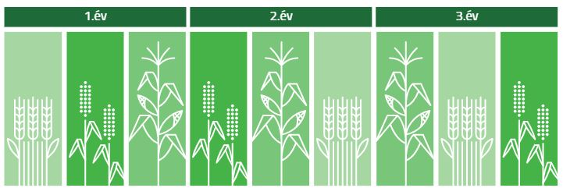
Kizárólag 2023-ban mentesség!
Feltételesség - HMKÁ 7
Szántóföldi vetésváltás, kivéve a víz alatt álló kultúrákat
Főszabálynak való megfelelés
Csoportos tájékoztatókhoz aktualizált ppt-k bekérése

Slide 17







Kizárólag 2023-ban mentesség!
Feltételesség - HMKÁ 7
Szántóföldi vetésváltás, kivéve a víz alatt álló kultúrákat
Vetésváltás teljesítése másodvetéssel
Egységes kérelemben bejelentésre kerül
Október 31.-ig elvetésre kerül
Az elvetés után 15 nappal bejelentésre kerül
Minimum 60 napig a területen van
Bedolgozásra kerül
Csoportos tájékoztatókhoz aktualizált ppt-k bekérése
Notes:
Amennyiben Ökológiai másodvetésnek is szeretné a gazdálkodó elszámolni (HMKÁ 8.), úgy Október 1.-ig szükséges elvetni, és a vetés után számított 15 nappal bejelenteni köteles a másodvetést.

Slide 18




Kizárólag 2023-ban mentesség!
Feltételesség - HMKÁ 7
Szántóföldi vetésváltás, kivéve a víz alatt álló kultúrákat
Vetésváltásban alkalmazható 1/3 rész rugalmasság
Üzemméret 100 hektár
Üzemméret 100 hektár
Üzemméret 100 hektár
33 hektár
33 hektár
33 hektár
33 hektár
33 hektár
33 hektár
33 hektár
33 hektár
33 hektár
Csoportos tájékoztatókhoz aktualizált ppt-k bekérése

Slide 19
Kizárólag 2023-ban mentesség!
Feltételesség - HMKÁ 7
Vetésváltás alóli kivételek
A 10 hektárnál kevesebb szántót művelő gazdaságok.
Azok a gazdaságok, ahol a támogatható mezőgazdasági terület több mint 75 %-a állandó gyepterület vagy vízzel elárasztott növények termesztésére vagy ezek kombinációjára használják
Azok a gazdaságok, ahol a szántóterület több mint 75 %-át gyep vagy egyéb egynyári takarmánynövény termesztésére, parlagon hagyott földterületként, hüvelyes növények termesztésére vagy ezekre együttesen használják.
Vetésváltást nem kell betartani:
  Évelő szántóföldi kultúrákkal borított területen.
  Árasztásos művelésben (víz alatt) termesztett szántóföldi kultúrák esetében.
  Parlagon hagyott területen
Ökológiai Gazdálkodást folytató gazdálkodók automatikusan mentesülnek az előírás alól.
Csoportos tájékoztatókhoz aktualizált ppt-k bekérése

Slide 20
Kizárólag 2023-ban mentesség!
Feltételesség - HMKÁ 7
2023-as évben érvényben lévő derogáció
2023-ban az EU által biztosított derogáció miatt a főszabály alól való mentesség biztosított.
A derogáció ellenére azonban az alábbi szabály betartandó:
Növény- és talajvédelmi szempontból a burgonya, napraforgó, repce, szója, cukorrépa, olajtök és dinnye nem kerülhet ugyanarra a területre két egymást követő évben (keverékben sem). → Ezen szabály a 10 hektár alatti szántóval rendelkező gazdálkodók esetében is betartandó!
Csoportos tájékoztatókhoz aktualizált ppt-k bekérése

Slide 21
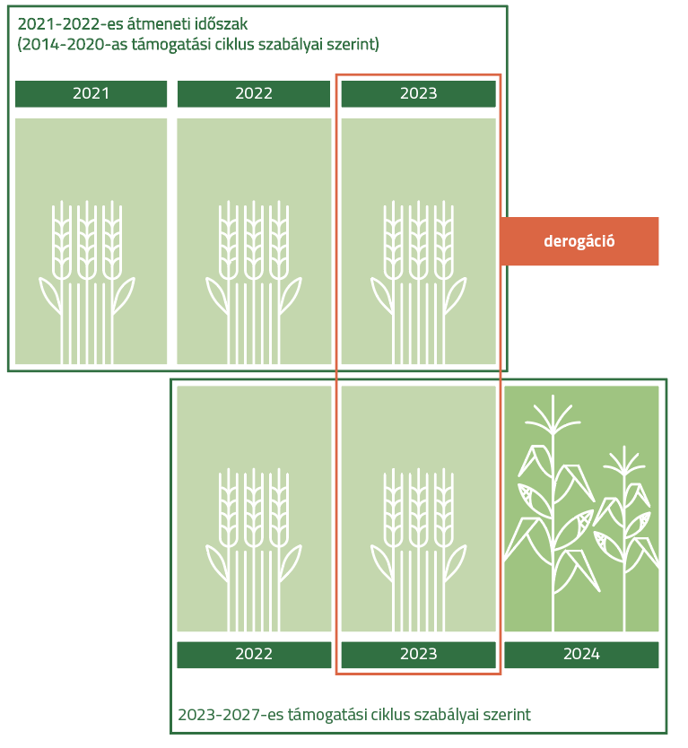
Feltételesség - HMKÁ 7
2023-as Derogáció
Csoportos tájékoztatókhoz aktualizált ppt-k bekérése

Slide 22
Feltételesség - HMKÁ 7
Vetésváltás szempontjából különböző kultúrák
különböző nemzetségek bármely kultúrája,
a Brassicaceae, Solanaceae és Cucurbitaceae növénycsaládokba tartozó bármely faj kultúrája,
a parlagon hagyott földterület,
ideiglenes gyep,
a másodvetés kizárólag abban az esetben vehető figyelembe vetésváltásként, ha komponense tekintetében különböző kultúrának tekinthető az előveteményhez és az utóveteményhez képest, továbbá az egységes kérelem rendelet szerint megfelelően bejelentésre került.
Csoportos tájékoztatókhoz aktualizált ppt-k bekérése

Slide 23
Feltételesség - HMKÁ 8
Nem termelő elemek fenntartása
A gazdaságok szintjén a szántóterület legalább 4%-a nem termelési célú terület vagy tájképi elem, beleértve a parlagot is.
VAGY
A gazdaságok szintjén a szántóterület legalább 7%-a nem termelési célú terület vagy tájképi elem, beleértve a parlagot és a növényvédőszerek használata nélkül termesztett köztes növénykultúrákat (másodvetés) vagy nitrogénmegkötő növényeket, amiből 3%-a parlag vagy nem termelési célú tájképi elem kell, hogy legyen.
Az előíráshoz elszámolandó területről jogszerű földhasználat szükséges
Csoportos tájékoztatókhoz aktualizált ppt-k bekérése

Slide 24
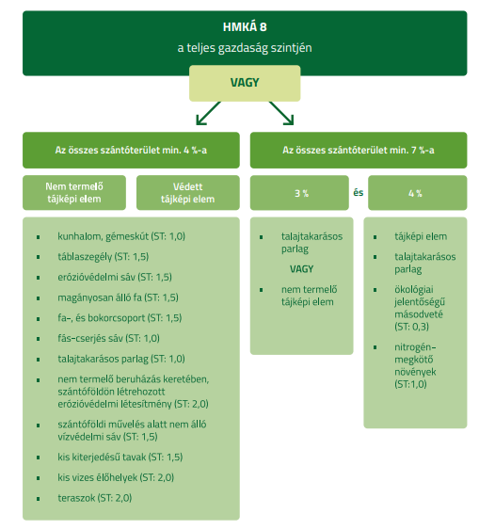
Feltételesség - HMKÁ 8
Nem termelő elemek fenntartása
Csoportos tájékoztatókhoz aktualizált ppt-k bekérése

Slide 25
Feltételesség - HMKÁ 8
Védett tájképi elemek
Kunhalom, Gémeskút → MePAR fedvény alapján
Fa és Bokorcsoport → MePAR fedvény alapján
Magányosan álló fa → MePAR fedvény alapján
Kis Kiterjedésű tó → MePAR fedvény alapján
Szántón levő teraszok → MePAR fedvény alapján
Terasz → MePAR fedvény alapján
Támogatható területnek minősülnek, megőrzésük kötelező. A szántóterületen belül bárhol elhelyezkedhetnek.
Csoportos tájékoztatókhoz aktualizált ppt-k bekérése

Slide 26
Feltételesség - HMKÁ 8
Tájelemek
Táblaszegély (50%-ban lágyszárú növényzettel borított) szélessége legalább 3 m, legfeljebb 20 m
Erózióvédelmi sáv
Fás-cserjés sáv
Nem termelő beruházásként a szántóföldön létrehozott erózióvédelmi létesítmény
Szántóföldi művelés alatt nem álló vízvédelmi sáv
Kis vizes élőhely
Támogatható területek, ha elszámolják HMKÁ 8 teljesítésbe. Megőrzése kötelező abban az évben, amelyikben el kívánja számolni a gazdálkodó. A tábla legfeljebb 50%-át foglalhatja el akkor is, ha több tájelem van a táblán és akkor is, ha a 0,25 hektáros támogathatósági küszöb alatt van.
Csoportos tájékoztatókhoz aktualizált ppt-k bekérése

Slide 27
Feltételesség - HMKÁ 8
Szántóföldi művelés alatt nem álló vízvédelmi sáv
HMKÁ rendeletben védett és MePAR-ban lehatárolt vízvédelmi sávok ismerhetőek el. Felszíni vízfolyások partvonalától mért 5 m, tavak mentén pedig 20 m puffersáv került lehatárolásra a MePAR-ban, de ezen a területen a HMKÁ 4 előírásai betartandók.
A vízvédelmi sávoknak nem szükséges a szántón elhelyezkedniük, azzal szomszédosak is lehetnek.
Az elszámolandó vízvédelmi sávokon tilos mezőgazdasági termelést végezni, kivéve a mezőgazdasági kultúrállapot fenntartása érdekében végzett legeltetést, kaszálást és mechanikai gyomirtást.
Csoportos tájékoztatókhoz aktualizált ppt-k bekérése

Slide 28
Feltételesség - HMKÁ 8
Táblaszintű elemek
Parlagon hagyott földterület
Ökológiai jelentőségű másodvetés
Nitrogénmegkötő növénnyel bevetett terület
Eddig ismert zöldítési szabályok érvényesek.
Bármely tájelemként vagy védett tájképi elemként megjelölt objektumon a termelőnek meg kell akadályozni az inváziós növények és a veszélyes gyomnövények (vaddohány, parlagfű stb..) megtelepedését.
A védekezés során minden olyan eszközt használni lehet/kell, amely a hatályos természetvédelmi és növényvédelmi szabályok alapján alkalmazható.
A veszélyes és inváziós gyomok jelenléte automatikusan nagymértékű, súlyos gyomosságnak felel meg, mely a vizsgált támogatási évben kizárja a területet a támogathatóságból.
Csoportos tájékoztatókhoz aktualizált ppt-k bekérése

Slide 29
Kizárólag 2023-ban mentesség!
Feltételesség - HMKÁ 8
Parlag
A parlagon: pihentetési időtartama január 1-jétől augusztus 31-ig terjedő időszak. A pihentetés időszaka alatt gondoskodni kell a talaj takarásáról növényborítottsággal vagy a tarlómaradványok fennhagyásával.
A parlagon hagyott területen kaszálás, a legeltetés, valamint a mechanikai gyomirtás megengedett. (AKG/ÖKO zöldugar itt elszámolható)
2023-ban a pihentetési időszak parlag esetében május 15. és augusztus 31. közötti időszak
2023- ban a Derogáció adta keretek között kukorica és szójabab kivételével a parlag területeken élelmiszer célú termelés folytatható (kivéve AKG/ÖKO). (Külön lista!)
Csoportos tájékoztatókhoz aktualizált ppt-k bekérése

Slide 30
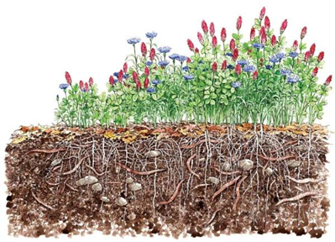
Feltételesség - HMKÁ 8
Ökológiai másodvetés
Vonatkozó hazai rendelet alapján, legalább két fajból álló keverék,
mely 60 napig a területen van,
vetése október 1.-ig megtörténik.
EK-ben be kell jelenteni
Nem lehet a két főnövénnyel (előtte-utána) azonos családba tartozó növény (keverékben sem)
A 60 nap alatt tilos növényvédő szert használni, valamint csávázott vetőmag sem használható.
Vis maior csak abban az esetben kerül elfogadásra, ha a vetés meghiúsulásának bejelentéséig a területen tarló megtalálható
Minden komponense eltér a tárgyév és a következő év főnövényétől!!!!!
Csoportos tájékoztatókhoz aktualizált ppt-k bekérése

Slide 31
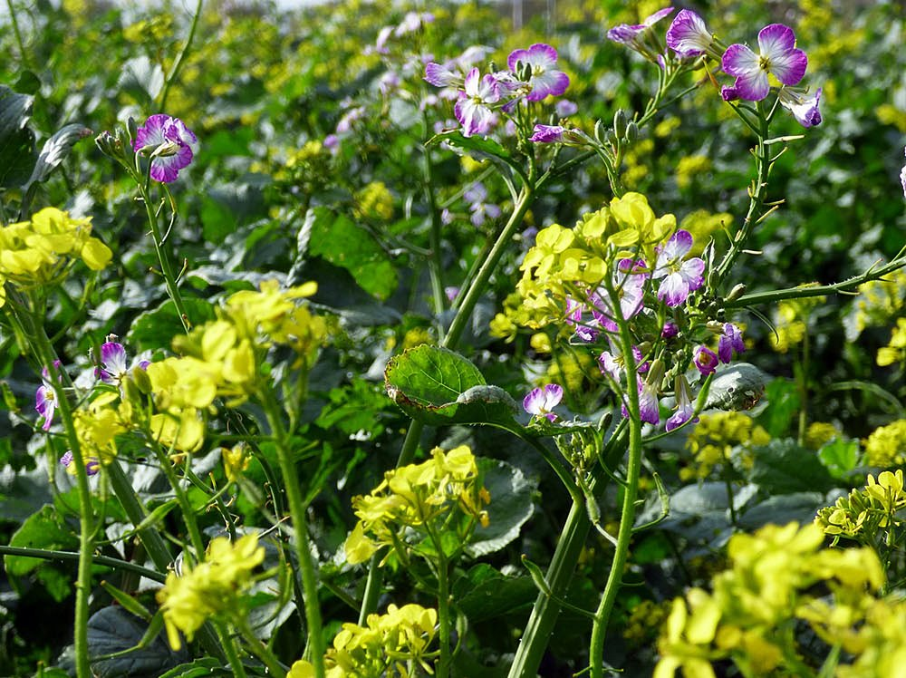
Feltételesség - HMKÁ 8
Nitrogénmegkötő növénnyel bevetett terület
A hazai rendeletben szereplő listában található növények, melyek keverékként is alkalmazhatóak, amennyiben a nitrogénmegkötő növények csíraszáma meghaladja az 50%-ot.
Nitrát rendelet megszegése – nem fogadható el a terület nitrogénmegkötő növénynek itt.
Csoportos tájékoztatókhoz aktualizált ppt-k bekérése

Slide 32
Feltételesség - HMKÁ 8
Nitrogénmegkötő növénnyel bevetett terület
A növényvédőszer használata - valamint a csávázott vetőmag használata – nem megengedett:
- évelő növények esetében május 1-től szeptember 30-ig,
- az egynyári növények esetében április 1-től június 20-ig
szója esetében május 15-től július 15-ig,
zöldborsó esetében április 15-től június 10-ig,
lóbab esetében április 15-től június 30-ig,
közönséges vagy veteménybab esetében május 10-től július 20-ig - tart.
Csoportos tájékoztatókhoz aktualizált ppt-k bekérése

Slide 33
Feltételesség - HMKÁ 8
Előírás alóli kivételek
Legfeljebb 10 hektár szántóterülettel rendelkezők
A támogatható mezőgazdasági terület több mint 75%-a állandó gyepterület
A szántóterület több mint 75%-át gyep vagy egyéb egynyári takarmánynövény termesztésére, parlagon hagyott földterületként, hüvelyes növények termesztésére vagy e célok közül többre is használják
Csoportos tájékoztatókhoz aktualizált ppt-k bekérése

Slide 34
Feltételesség - HMKÁ 9
Környezeti szempontból érzékeny állandó gyepterületként megjelölt gyepterületek átalakításának vagy felszántásának tilalma a Natura 2000 területeken
A környezeti szempontból érzékeny Natura 2000 állandó gyepterületek átalakítása és felszántása tilos.
Csoportos tájékoztatókhoz aktualizált ppt-k bekérése

Slide 35
Feltételesség - JFGK
Jogszabályban Foglalt Gazdálkodási követelményeknek
JFGK 1. Mezőgazdasági eredetű foszfátszennyezés és az öntözési célú vízhasználatra (szél és vízerózió, gazdálkodási napló vezetése mindenkinek) -ÚJ. Öntözni csak megfelelő engedéllyel lehet - ennek hiányában a termeléshez kötött támogatás elveszik, itt csak %-os szankció!
A szél és vízerózó megakadályozásának megfelelően kell gazdálkodni. A MePAR eróziós fedvénye az alap. (MePAR eróziós fedvény – szél és vízerózió.)
Ültetvény – talajtakarás, szintvonalas telepítés
Gyep – talajtakarás túllegeltetés tilalma, felülvetés
Talajvédelmi terv betartása… Hígtrágya, szennyvíz, szennyvíziszap..
Gazdálkodási napló vezetése
Csoportos tájékoztatókhoz aktualizált ppt-k bekérése

Slide 36
Feltételesség - JFGK
Jogszabályban Foglalt Gazdálkodási követelményeknek
JFGK 2. Mezőgazdasági eredetű nitrátszennyezés elleni védelem. Volt és továbbra is hatályos
JFGK 3-4.Natura 2000 madár és élőhelyvédelem (erdőre is kifejtve) Volt és továbbra is hatályos
JFGK 5. Élelmiszerbiztonság Volt és továbbra is hatályos.
JFGK 6. Egyes hormon- vagy tireosztatikus hatású anyagokra és ß-antagonistákra vonatkozó felhasználási tilalom az állattenyésztésben. Volt és továbbra is hatályos
Csoportos tájékoztatókhoz aktualizált ppt-k bekérése

Slide 37
Feltételesség - JFGK
Jogszabályban Foglalt Gazdálkodási követelményeknek
JFGK 7-8. Növényvédő szerek, valamint a növényvédőszerek csomagolóeszköz hulladékok kezelése, tárolása, felhasználása.
A növényvédő szer engedélyekben foglalt előírásokat, korlátozásokat be kell tartani.
Az I. és II. forgalmi kategóriába sorolt növényvédő szereket megfelelő végzettségű ember vásárolhatja/használhatja fel.
Az elvégzett növényvédőszeres kezelésekről permetezési naplót kell vezetni.
Növényvédő szerek raktárkészletéről a forgalmi kategóriának megfelelő nyilvántartást kell vezetni
A növényvédő szereket elkülönített raktárban lehet tárolni.
Növényvédő szert más célra szolgáló csomagolóeszközbe (például élelmiszer, gyógyszer, kozmetikum, takarmány) tölteni és csomagolni tilos.
    Az öt évnél idősebb növényvédelmi gépeknek rendelkezniük kell a felülvizsgálati dokumentációval.
    Csomagolóeszközök szakszerű tárolása, megsemmisítése
    Védelmi sávok betartása permetezéskor (5 m), tároláskor.
Csoportos tájékoztatókhoz aktualizált ppt-k bekérése

Slide 38
Feltételesség - JFGK
Jogszabályban Foglalt Gazdálkodási követelményeknek
JFGK 9. Állatjólét (borjak védelme). Volt és továbbra is hatályos.
JFGK 10. Állatjólét (sertések védelme). Volt és továbbra is hatályos.
JFGK 11. Állatjólét (mezőgazdasági haszonállatok védelme)
Csoportos tájékoztatókhoz aktualizált ppt-k bekérése

Slide 39
Agro-Ökológiai Program
AÖP
Csoportos tájékoztatókhoz aktualizált ppt-k bekérése

Slide 40
AÖP Tudnivalók I.
Önkéntes vállaláson alapul, a gazdálkodó dönti el, hogy behozza-e a területét a támogatásba vagy sem.
Fix összegű, környezeti vállalásokat ösztönző támogatás, ami hektáralapon kerül kifizetésre.
A mezőgazdasági üzem teljes területére elszámolható támogatás a vállalt feltételek teljesítése esetén.
A kötelezettségvállalás időtartama: 1 év.
A mezőgazdasági üzemen belül minden tényleges hasznosítási módra (szántó, gyep, ültetvény) vonatkozóan legalább 2 pont (de legfeljebb 4) értékű előírást szükséges választani.
A mezőgazdasági termelő támogatásra akkor jogosult, ha a mezőgazdasági üzem minden földhasználati kategóriájában teljesül összesen legalább 2 pont értékű, egységes kérelemben vállalt gyakorlat és vezeti a Gazdálkodási Naplót.
Amennyiben a vállalt gyakorlatok kizárólag a gyakorlat alól mentesített területek vonatkozásában nem teljesülnek, úgy a támogatás az üzem fennmaradó részére kifizethető (pl Natura 2000 gyep).

Slide 41
AÖP tudnivalók II.
Küszöbérték alatti területek:
ha az üzem szántóterületeinek, illetve egyéb gyepterületeinek nagysága nem éri el az 5 ha-t,
ültetvény esetében pedig az 1 ha-t – vagy
a gyep Natura 2000 - , adott hasznosítási módra nem kötelező előírást vállalni.
Az érintett területre azonban csak akkor jár kifizetés, ha ezekre a küszöbérték alatti területekre is választ előírást a gazdálkodó.
A 2023. évi egységes kérelemben külön kell majd nyilatkozni arról, hogy az adott évben részt kíván-e venni a termelő az AÖP-ben.
A Gazdálkodási Napló vezetése és elektronikus beküldése ennél a támogatásnál is szükséges!

Slide 42
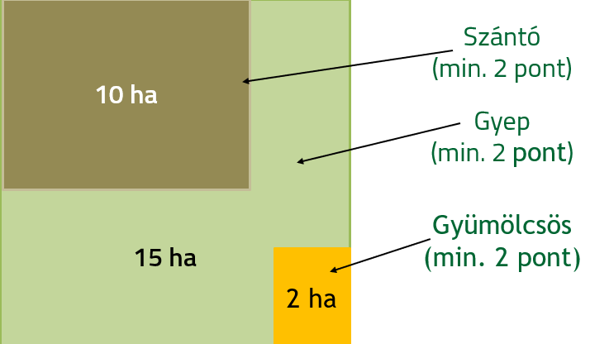
Példa az AÖP teljesítésére I.
Ha minden művelési ág küszöbérték feletti

Slide 43
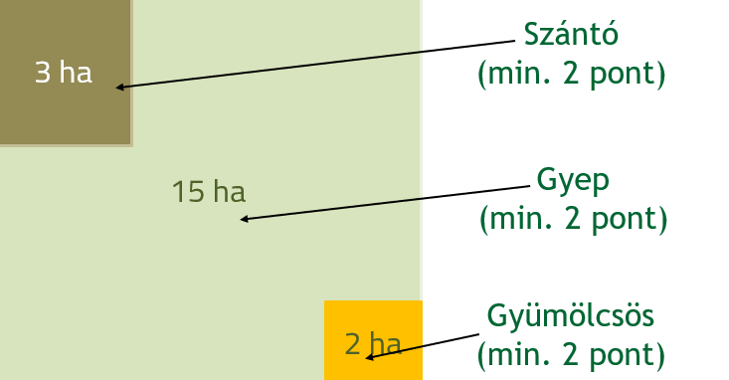
Példa az AÖP teljesítésére II.
Ha egy művelési ág (szántó) nem küszöbérték feletti.
A küszöbérték alatti területre (3 ha szántó) csak akkor jár AÖP kifizetés, ha választ rá előírást és azt teljesíti.

Slide 44
AÖP választható gyakorlatok
Szántó területeken
Notes:
.

Slide 45
Talajtakarás szántóterületeken I. (1 pont)
Teljesítése és kötelezettségek:
Gondoskodni kell a folyamatos talajtakarásról a tárgyévet követő évi tavaszi kultúra előkészítő munkálatainak megkezdéséig, de legalább tárgyévet követő év február 28-ig: (HMKÁ 6. követelményein túl!!!!!)
őszi vetésű kultúrával;
takarónövényekkel vagy azok kizárólagos keverékeivel (a továbbiakban együtt: takarónövény) – kivéve a nem termelő területként bejelentett ökológiai másodvetés és agrár-környezetgazdálkodás intézkedésben (a továbbiakban: AKG) zöldtrágyaként vetett másodvetést azzal, hogy a növényállomány lekaszálása vagy szárzúzása esetén is gondoskodni kell legalább 10 centiméteres tarló megőrzéséről és a kaszálék helyben hagyásáról – vagy
a tarló fennhagyásával annak kultúrállapotban tartása mellett.

Slide 46
Talajtakarás szántóterületeken II.
Az egységes kérelemben a gyakorlattal érintett táblák vonatkozásában meg kell jelölni a talajtakarás megvalósításának módját. Egy táblán egy talajtakarási mód választható.
A gyakorlatot a mezőgazdasági termelő őszi vetésű kultúra vagy takarónövény vetésével akkor teljesíti, ha
a) az őszi vetésű növény vagy a takarónövény vetését a főnövény betakarítása, vagy annak esetleges beforgatása vagy bedolgozása után (amennyiben nem lehetséges, a tarló fennhagyása után) 15 napon belül elvégzi,
b) a takarónövény tervezett vetését, és az elvetni kívánt növényfajt vagy magkeverék összetételét bejelenti az egységes kérelemben, és
c) az agrotechnikai művelet bejelentését az egységes kérelem rendelet szerint megteszi.
A gyakorlatot a mezőgazdasági termelő évelő szántóföldi növénykultúrák esetében a betakarítást követő tarlófennhagyással teljesíti.

Slide 47
Növénytermesztés diverzifikációja I. (1 pont)
Teljesítése és kötelezettségek:
Terménydiverzifikációra vonatkozó követelmények szántóföldi növénytermesztés esetén:
a) 10 hektár vagy az alatti szántóterületen gazdálkodóknak adott évben a szántóterületeken legalább két különböző növénykultúrát kell termeszteni, két kultúra esetén a legnagyobb területen termesztett növénykultúra a szántóterületnek legfeljebb 80%-át foglalhatja el
b) 10 hektár feletti szántóterülettel rendelkezőknek legalább három féle növénykultúrát kell termeszteni, három növény esetén a legnagyobb területen termesztett növénykultúra a szántóterületnek legfeljebb 65%-át foglalhatja el, és a két legnagyobb területen termesztett növénykultúra együttesen nem haladhatja meg a szántóterület 80%-át;
c) 30 ha feletti szántóterülettel rendelkezőknek legalább négy féle növénykultúrát kell termeszteni, négy növény esetén pedig a legnagyobb területen termesztett növénykultúra a szántóterületnek legfeljebb 65%-át foglalhatja el, és a két legnagyobb területen termesztett növénykultúra együttesen nem haladhatja meg a szántóterület 80%-át, azzal, hogy a legkisebb kultúra vetésterülete el kell, hogy érje az 1 ha-t.

Slide 48
Növénytermesztés diverzifikációja II.
Teljesítése és kötelezettségek:
d) 300 ha feletti szántóterülettel rendelkezőknek legalább öt féle növénykultúrát kell termeszteni, öt növény esetén pedig a legnagyobb területen termesztett növénykultúra a szántóterületnek legfeljebb 65%-át foglalhatja el, és a két legnagyobb területen termesztett növénykultúra együttesen nem haladhatja meg a szántóterület 80%-át, azzal, hogy a legkisebb kultúra vetésterülete el kell, hogy érje az 1 ha-t.
e) 1000 ha feletti szántóterülettel rendelkezőknek legalább hat féle növénykultúrát kell termeszteni, hat növény esetén pedig a legnagyobb területen termesztett növénykultúra a szántóterületnek legfeljebb 65%-át foglalhatja el, és a két legnagyobb területen termesztett növénykultúra együttesen nem haladhatja meg a szántóterület 80%-át, azzal, hogy a legkisebb kultúra vetésterülete el kell hogy érje az 1 ha-t.

Slide 49
Növénytermesztés diverzifikációja II.
Teljesítése és kötelezettségek:
A különböző növénykultúrák arányának kiszámítása céljából az a növény a „főnövény” amely május 1. napjától szeptember 30. napjáig tartó időszakban hosszabb ideig a területen volt.
A növénykultúra része a tájképi elem is.
A talajtakarás nélküli és a tarlómaradvánnyal borított parlagot a gyakorlat szempontjából parlagként kell figyelembe venni.
d) A vetett vagy telepített növénytakaróval rendelkező parlagot a vetőmagkeverékekkel bevetett területekre vonatkozó szabályok szerint kell figyelembe venni, azaz ha a vetőmagkeverékek összetevői legalább egy komponens tekintetében egymástól eltérnek, akkor a vetőmagkeverékeket különböző növénykultúrának kell tekinteni.
A gyakorlat nem teljesítése (Nem teljesített a gyakorlat, amennyiben megállapítható, hogy):
a mezőgazdasági termelő nem a meghatározott minimális számú növénykultúrát termeszti,
b) a növénykultúrák aránya nem megfelelő.

Slide 50
Nem termelő tájképi elemek és területek kijelölése I. (2 pont)
Teljesítése és kötelezettségek:
A gyakorlat keretében növényvédőszer használatának tilalma mellett
a) a nem termelő tájképi elemek és területek együttes arányának el kell érni a HMKÁ 8 szerinti kötelezettségalap 10%-át, és
b) azon belül a nem termelő tájképi elemek és a parlag területek együttes arányának el kell érni a kötelezettségalap 5 %-át.
A gyakorlat teljesítése során nem vehető figyelembe olyan nem termelő tájképi elem vagy terület, amelynek fenntartására vagy ápolására egyéb forrásból finanszírozott támogatást igényeltek.
A parlagoltatás időszaka alatt gondoskodni kell a talaj takarásáról növényborítottsággal vagy a tarlómaradványok fennhagyásával. Amennyiben a tábla vonatkozásában az AKG keretében a termelő olyan kötelezettséget vállalt, amelyet zöld ugar gyakorlattal teljesít, akkor az a gyakorlat szempontjából akkor vehető figyelembe, ha az AKG keretében támogatásban nem részül.

Slide 51
Nem termelő tájképi elemek és területek kijelölése II.
Teljesítése és kötelezettségek:
Alapja a HMKÁ8 terület – azaz szántó+ ideiglenes gyep.
mezővédő erdősávok, fasorok; táblaszegélyek; erózióvédelmi sávok;
szántóföldi művelés alatt nem álló vízvédelmi sávok; teraszok, erózióvédelmi létesítmények;
MePAR-ban rögzített vizes élőhely;
parlagon hagyott földterület (a pihentetés időszaka alatt gondoskodni kell a talaj takarásáról növényborítottsággal vagy a tarlómaradványok fennhagyásával; az AKG/ÖKO „zöld ugar” itt nem megfelelő; Itt nincs derogáció, azaz fentiek szerint parlagoltatni kell.
ökológiai jelentőségű másodvetés; (AKG zöldtrágyanövény nem megfelelő, nem lehet talajtakarásban résztvevő terület)
nitrogénmegkötő növényekkel bevetett terület vagy ezek kombinációjának fenntartása.
Ezen vállalás keretében a növényvédő szer használata nélkül termesztett ökológiai jelentőségű másodvetés és nitrogénmegkötő növényekkel bevetett területek együttes aránya nem haladhatja meg a szántóterületek 5 %-át.

Slide 52
Táblaméret korlátozás I. (1 pont)
Teljesítése és kötelezettségek:
A gyakorlat keretében a szántóföldi művelésben tartott táblák maximális mérete nem haladhatja meg a 30 hektárt, amennyiben a mezőgazdasági üzemen belül a szántóterületek együttesen meghaladják az 50 hektárt.
A gyakorlatot nem választhatja olyan mezőgazdasági termelő,
a) aki táblaméret korlátozásra irányuló egyéb forrásból finanszírozott támogatást igényelt (AKG) vagy
b) a mezőgazdasági üzem szántóterülete nem éri el az 50 hektárt.
Amennyiben két szomszédos táblán – beleértve a különböző mezőgazdasági termelők által művelt táblákat is – ugyanazon növényfaj vagy magkeverék vetése történik, a táblák elkülönítése érdekében legalább 3 méter szélességű bevetetlen vagy legfeljebb fűfélékkel vagy méhlegelő keverékkel a helyes mezőgazdasági gyakorlatnak megfelelő területet kell biztosítani a parcellák között. (nem lehet egybeművelés!)

Slide 53
Méhekre veszélyes szerek használati tilalma I. (1 pont)
Teljesítése és kötelezettségek:
A gyakorlat keretében növényvédelmi kezelések során az engedélyokirat alapján méhekre kifejezetten vagy mérsékelten veszélyes, illetve kockázatos besorolású növényvédőszerek használata tilos.
A fel nem használható hatóanyagok, illetve szerek listáját az Irányító Hatóság a NÉBIH javaslata alapján évente egyszer, legkésőbb tárgyév február 1-jéig közzéteszi. (2023-ban március 15!)
A gyakorlat nem teljesítése (Nem teljesített a gyakorlat, amennyiben megállapítható, hogy):
Ha fel nem használható hatóanyagú növényvédőszer került kijuttatásra a szántóterületen.

Slide 54
Karbamid műtrágya környezetbarát használata I. (1 pont)
Teljesítése és kötelezettségek:
A gyakorlatot keretében a mezőgazdasági termelő a mezőgazdasági üzem szántóterületének legalább egy tábláján, de a szántóterületének legalább 5%-án karbamid műtrágyát juttat ki. A minimálisan kijuttatandó mennyiség hektáronként 35 kg de nem lehet több hektáronként 90 kg-nál.
Karbamid műtrágya kizárólag úgy juttatható ki, hogy azt azonnal bedolgozzák, illetve folyékony karbamid műtrágya esetén az azonnali bedolgozás mellett inhibitort is alkalmaznak a kijuttatás során.
Az egységes kérelem keretében agrotechnológiai műveletként minden szántóföldi növény termesztésére használt tábla vonatkozásában be kell jelenteni a karbamid műtrágya kijuttatását és azonnali bedolgozását, a folyékony karbamid műtrágya alkalmazása esetén az inhibítor használatát, továbbá a művelet elvégzésének időpontját.
A gyakorlat nem teljesíthető olyan táblán, melyet a mezőgazdasági termelő a forgatás nélküli talajművelés gyakorlat teljesítése céljából is kiválasztotta.

Slide 55
Karbamid műtrágya környezetbarát használata II.
Teljesítése és kötelezettségek:
A karbamid műtrágya minimális mennyiségének felhasználását a mezőgazdasági termelőnek
a) saját névre szóló érvényes, mennyiségre vonatkozó adatot tartalmazó számlával és
b) a felhasznált mennyiséget és a szavatossági/eltarthatósági időt igazoló kísérő dokumentumok másolatával vagy göngyöleggel
kell igazolnia, és az igazoló dokumentumokat meg kell őriznie, amelyeket a Kincstár helyszíni ellenőrzés keretében jogosult ellenőrizni.

Slide 56
Mikrobiológiai készítmények alkalmazása I. (2 pont)
Teljesítése és kötelezettségek:
A gyakorlat keretében a mezőgazdasági termelő a tárgyévben a mezőgazdasági üzem szántóterületének legalább 50%-án a talajéletet és a talajállapotot javító mikrobiológiai készítményeket alkalmaz a vetés előtt, illetve vetéssel egy menetben kijuttatva és a talajba dolgozva, illetve a szármaradványokra kijuttatva, majd azokat a talajba keverve.

Slide 57
Mikrobiológiai készítmények alkalmazása II.
Teljesítése és kötelezettségek:
A gyakorlat teljesítése során kizárólag olyan mikrobiológiai készítmény kijuttatása fogadható el,
a) amely rendelkezik a NÉBIH által kiadott engedélyokirattal,
b) amely szerepel a felhasználható mikrobiológiai készítmények listáján, melyet az IH évente egyszer, legkésőbb tárgyév február 1-jéig közzétesz (2023-ban március 15!), és
c) amelyet – a kijuttatás módja, a kijuttatásra engedélyezett kultúra és a kijuttatandó mennyiség vonatkozásában az adott készítmény engedélyokiratával összhangban – vetés vagy ültetés előtt vagy azokkal egy menetben juttattak ki és dolgoztak a talajba, illetve szármaradványokra juttatták ki, majd azokat a talajba keverték.

Slide 58
Mikrobiológiai készítmények alkalmazása III.
Teljesítése és kötelezettségek:
A mikrobiológiai készítmény megfelelő felhasználását a mezőgazdasági termelőnek
a) saját névre szóló érvényes, mennyiségre vonatkozó adatot tartalmazó számlával és
b) a felhasznált mennyiséget és a szavatossági/eltarthatósági időt igazoló kísérő dokumentumok másolatával vagy göngyöleggel kell igazolnia, és az igazoló dokumentumokat meg kell őriznie, amelyeket a Kincstár helyszíni ellenőrzés keretében jogosult ellenőrizni.

Slide 59
Mikrobiológiai készítmények alkalmazása IV.
Teljesítése és kötelezettségek:
A gyakorlat nem teljesíthető:
a) mikrobiológiai készítmények lábon álló kultúrában történő alkalmazásával vagy
b) mikrobiológiai készítmény csávázószerként történő kijuttatásával.
A gyakorlat vállalása esetében a mezőgazdasági termelőnek az egységes kérelemben meg kell jelölni
a) azokat a szántó hasznosítású táblákat, amelyekre a gyakorlatot be kívánja tartani, és
b) a kijuttatott mikrobiológiai készítmények pontos megnevezését és kijuttatásának időpontját.

Slide 60
Talaj- és növénykondicionáló szerek, nitrogénmegkötő készítmények alkalmazása I. (1 pont)
Teljesítése és kötelezettségek:
A mezőgazdasági üzem szántóterületének legalább 50%-án talajkondicionáló, növénykondicionáló – beleértve a csávázószerként használt mikrobiológiai készítményt – vagy nitrogénmegkötő készítményeket alkalmaz a tárgyévben.
A gyakorlat teljesítése során kizárólag olyan kondicionálók kijuttatása fogadható el,
a) amely rendelkezik a NÉBIH által kiadott engedélyokirattal,
b) amely szerepel a gyakorlat vonatkozásában elfogadott kondicionálók listáján, amelyet az IH évente egyszer, legkésőbb tárgyév február 1-jéig közzétesz (2023-ban március 15!), és
c) amelyet a kijuttatás módja, a kijuttatásra engedélyezett kultúra és a kijuttatandó mennyiség vonatkozásában az adott kondicionáló engedélyokiratával összhangban juttattak ki.

Slide 61
Talaj- és növénykondicionáló szerek, nitrogénmegkötő készítmények alkalmazása II.
Teljesítése és kötelezettségek:
A gyakorlat vonatkozásában elfogadott kondicionáló megfelelő felhasználását a mezőgazdasági termelőnek
a) saját névre szóló érvényes, mennyiségre vonatkozó adatot tartalmazó számlával és
b) a felhasznált mennyiséget és a szavatossági/eltarthatósági időt igazoló kísérő dokumentumok másolatával vagy göngyöleggel kell igazolnia, és az igazoló dokumentumokat meg kell őriznie, amelyeket a Kincstár helyszíni ellenőrzés keretében jogosult ellenőrizni.

Slide 62
Talaj- és növénykondicionáló szerek, nitrogénmegkötő készítmények alkalmazása III.
Teljesítése és kötelezettségek:
A gyakorlat vállalása esetében az egységes kérelemben meg kell jelölni
a) azokat a szántó hasznosítású táblákat, amelyekre a gyakorlatot be kívánja tartani, és
b) a kondicionáló pontos megnevezését és kijuttatásának időpontját.
Amennyiben a kondicionálót csávázószerként juttatják ki, abban az esetben a kijuttatás időpontja megegyezik a vetés időpontjával.

Slide 63
Forgatás nélküli talajművelés (szűkített növényvédőszer használat mellett) I. (2 pont)
Teljesítése és kötelezettségek:
A gyakorlat keretében a művelésbe vont szántóterület legalább 50%-án forgatás nélküli művelésmód alkalmazása szükséges szűkített növényvédőszer-hatóanyag használat mellett.
A gyakorlat teljesítésébe bevont táblák között nem szerepelhet
a) a tárgyévben parlagként vagy évelő szántóföldi növényként bejelentett terület, és
b) olyan tábla, amelyen az e rendelet szerinti talajtakarásos, vagy karbamid műtrágya környezetbarát használatára irányuló gyakorlatot választotta a termelő.

Slide 64
Forgatás nélküli talajművelés (szűkített növényvédőszer használat mellett) II.
Teljesítése és kötelezettségek:
A gyakorlat vállalása esetén az egységes kérelemben
a) meg kell jelölni azokat a szántó hasznosítású táblákat, amelyekre a gyakorlatot be kívánja tartani és
b) agrotechnikai műveletként be kell jelenteni a gyakorlat teljesítésébe bevont táblák vonatkozásában valamennyi, tárgyévben elvégzett talajművelési munkálatot.
A felhasználható hatóanyagok illetve szerek listáját az IH évente egyszer, legkésőbb tárgyév február 1-jéig (2023-ban március 15!) közzéteszi.

Slide 65
Forgatás nélküli talajművelés (szűkített növényvédőszer használat mellett) III.
Teljesítése és kötelezettségek:
A gyakorlat teljesítésébe bevont táblákon a talajművelés – ide értve a szervestrágya vagy növényi maradványok talajba dolgozását is – során olyan technológiát kell választani, ami nem jár a talaj forgatásával.
A gyakorlat teljesítésébe bevont táblák vonatkozásában a termesztés során alkalmazott növényvédő szerek használatát a gazdálkodási napló adatai alapján a Kincstár ellenőrzi.
A gyakorlatba bevont tábla vonatkozásában a karbamid műtrágya kijuttatása gyakorlat nem teljesíthető.

Slide 66
AÖP választható gyakorlatok
Gyep területeken
Notes:
.

Slide 67
Gyepek megőrzése I. (1 pont)
Teljesítése és kötelezettségek:
A gyakorlat keretében a tárgyévet megelőző év állandó gyepterületeit meg kell őrizni tábla szinten a jogszerű földhasználó személyében bekövetkező változástól függetlenül.
A gyepterületek – beleértve az ideiglenes gyepterületeket is – feltörése, szántása, más hasznosítássá történő átalakítása tilos a tárgyévben.
A gyakorlat esetén a meghatározott 5 hektáros küszöbérték megállapításánál a tárgyévi állandó gyepterületet kell figyelembe venni. Az állandó gyepterület változása abban az esetben fogadható el, ha a mezőgazdasági termelő állandó gyepterülete az előző évi gyepterület megőrzése mellett növekszik, vagy csökken azzal, hogy az előző évi gyepterületei egy részének már más mezőgazdasági termelő jogszerű földhasználója.

Slide 68
Gyepek megőrzése II.
Teljesítése és kötelezettségek:
A gyakorlatot nem választhatja olyan mezőgazdasági termelő, aki részt vesz a gyepterületek fenntartására, illetve legeltetéses vagy kaszálásos hasznosítására irányuló, egyéb forrásból finanszírozott támogatásban (AKG gyepek!).
A gyakorlat telejesítésébe Natura 2000 gyepterület nem vonható be.

Slide 69
Pásztorló vagy szakaszos legeltetés I. (2 pont)
Teljesítése és kötelezettségek:
A gyakorlat keretében a mezőgazdasági termelő tárgyév április 24-től november 30-ig (legeltetési időszak) folyamatosan pásztoroló vagy szakaszos legeltetést folytat saját állatállománnyal a mezőgazdasági üzem gyepterületének legalább 50%-án, legeltetési terv készítése mellett.
A gyakorlat Natura 2000 gyepterületen és nem Natura 2000 gyepterületen is választható.
A gyakorlat teljesítésébe bevont táblák mindegyikének legeltetéses hasznosításúnak kell lennie tárgyévben, de nem szerepelhet egyéb legeltetéses hasznosításra irányuló támogatási programban (AKG!).

Slide 70
Pásztorló vagy szakaszos legeltetés II.
Teljesítése és kötelezettségek:
A gyakorlat teljesítésébe bevont gyepterületre vonatkozóan legalább 0,2 állategység/ha legeltethető állatállomány megléte kötelező. Ennek a legeltetési időszakra teljesülnie kell, a napi létszámok átlagát figyelembe véve.
A legeltethető állategyedek és a minimális állategység megléte az adminisztratív ellenőrzés keretében, a Tenyészet Információs Rendszer és az Egységes Nyilvántartási és Azonosítási Rendszer és a Országos Lóinformációs Rendszer adatai alapján kerülnek ellenőrzésre.
A nyilvántartásokban az állatállomány tartójaként a regisztrációs szám alapján a gyakorlat teljesítését vállaló mezőgazdasági termelőnek kell szerepelnie.

Slide 71
Pásztorló vagy szakaszos legeltetés III.
Teljesítése és kötelezettségek:
A mezőgazdasági termelő a legeltetési terv készítésének azzal tesz eleget, hogy az egységes kérelemben megjelöli
a) a gyakorlat teljesítésébe bevont táblákat és
b) a gyakorlat teljesítésébe bevont táblánként a legeltetés tervezett típusát, valamint a legeltetni tervezett állatfajt.
Pásztoroló legeltetés esetén a mezőgazdasági termelő az egységes kérelemben nyilatkozik arról, hogy a pásztori feladatokat saját maga, foglalkoztatott útján vagy egyéb módon látja el.
Amennyiben nem a mezőgazdasági termelő látja el a pásztori feladatot, akkor a pásztor/ok olyan személy vagy személyek, aki/akik az ügyféllel legalább a legeltetési időszak időtartama alatt foglalkoztatotti jogviszonyban vagy megbízási szerződéses jogviszonyban áll(nak) és a szerződésben kifejezetten szerepelnek a legeltetett állatok őrzésével és felügyeletével kapcsolatos teendők, vagy egyazon családi gazdaság tagjai. A foglalkoztatotti vagy szerződéses jogviszonyt vagy családi gazdasági tagságot igazoló dokumentumokat a Kincstár helyszíni ellenőrzés keretében jogosult ellenőrizni.

Slide 72
Pásztorló vagy szakaszos legeltetés IV.
Teljesítése és kötelezettségek:
A pásztoroló legeltetés akkor teljesül, ha a legeltetési időszakban a teljesítésbe bevont táblán legeltetett állatokat pásztor felügyeli.
A szakaszos legeltetés akkor teljesül, ha a szakaszos legeltetésre megjelölt terület legfeljebb 50%-án legel adott időablakban állat, azzal, hogy egy szakasz legeltetése nem haladhatja meg a 12 napot.
Szakaszos legeltetés esetében amennyiben a saját állományon kívül egyéb legeltetett állat is jelen van a területen, azokra ugyanúgy vonatkoznak a szakaszos legeltetés szabályai
A pásztoroló, illetve szakaszos legeltetéssel kapcsolatos műveleteket a mezőgazdasági termelő felvezeti a Gazdálkotási Napló legeltetési napló betétlapjára, amit a Kincstár helyszíni ellenőrzés keretében jogosult ellenőrizni.

Slide 73
Az extenzív gyepek legalább évi egyszeri kaszálása I. (1 pont)
Teljesítése és kötelezettségek:
A gyakorlat keretében az extenzív gyep évi egyszeri kaszálásának meg kell valósulnia úgy, hogy kaszálékot hoznak le a területről. (Extenzív gyep olyan terület, ahol nem valósul meg öntözés)
A gyakorlat a “Kizárólag alternáló kasza használata” című gyakorlattal együtt nem választható.
A gyakorlat kizárólag nem Natura 2000 gyepterületeken választható azzal, hogy az üzem valamennyi nem Natura 2000 gyepterületén teljesíteni kell a gyakorlatot.
A gyakorlatot nem választhatja olyan mezőgazdasági termelő, aki részt vesz a gyepterületek legeltetéses vagy kaszálásos hasznosítására irányuló, egyéb forrásból finanszírozott támogatásban (AKG).

Slide 74
Az extenzív gyepek legalább évi egyszeri kaszálása II.
Teljesítése és kötelezettségek:
A mezőgazdasági termelőnek a gyakorlattal érintett táblák vonatkozásában az egységes kérelemben be kell jelenteni
a) a kaszálás tervezett időpontját és
b) kaszálás elvégzésének dátumát, annak megtörténte után.
A gyakorlat teljesítéséhez szükséges kaszálást – kaszálással hasznosított terület esetén a tisztító kaszálást is ideértve – tárgyévben kell elvégezni.

Slide 75
Kizárólag alternáló kasza használata I. (2 pont)
Teljesítése és kötelezettségek:
A gyakorlat keretében a mezőgazdasági termelő a mezőgazdasági üzem valamennyi gyepterületén a tárgyévben valamennyi kaszálást alternáló kasza használatával valósítja meg, azzal, hogy a gyepterületet legalább évente egy alkalommal lekaszálja.
A gyakorlat az “Az extenzív gyepek legalább évi egyszeri kaszálása” című gyakorlattal együtt nem választható.
A gyakorlat Natura 2000 gyep területen és nem Natura 2000 gyep területen is választható.
A mezőgazdasági termelőnek a gyakorlattal érintett táblák vonatkozásában az egységes kérelemben be kell jelenteni
a) a kaszálás tervezett időpontját és
b) kaszálás elvégzésének dátumát melyhez csatolja a MobilGazda alkalmazás segítségével a tevékenységgel érintett területek egyikén készített, legalább egy georeferált fényképet, amelyen a kaszáló eszköz és annak vágófelülete is szerepel.

Slide 76
AÖP választható gyakorlatok
ültetvény területeken
Notes:
.

Slide 77
Mikroöntözési technológiák alkalmazása ültetvényekben I. (2 pont)
Teljesítése és kötelezettségek:
A gyakorlat keretében a mezőgazdasági termelő a mezőgazdasági üzem ültetvényterületének legalább 50%-án mikroöntözést valósít meg tárgyévben.
A gyakorlat vállalása esetében az egységes kérelemben meg kell jelölni azokat az ültetvény hasznosítású táblákat, melyeken a gyakorlat teljesítéséhez szükséges mikroöntözési technológia a tábla teljes területén ki van építve és használatban van.
A gyakorlatot nem választhatja olyan mezőgazdasági termelő, aki részt vesz mikroöntözési rendszer kiépítésére és fenntartására irányuló, egyéb forrásból finanszírozott támogatásban annak fenntartási kötelezettséggel érintett időtartamában.
A Kincstár ellenőrzi a mikroöntözéses technológia alkalmazását és a tárgyévre vonatkozó, öntözési célú vízjogi engedély meglétét.

Slide 78
Méhekre veszélyes szerek használati tilalma ültetvényekben I. (1 pont)
Teljesítése és kötelezettségek:
A gyakorlat keretében a növényvédelmi kezelések során az engedélyokirat alapján méhekre kifejezetten vagy mérsékelten veszélyes, illetve kockázatos besorolású növényvédőszerek használata tilos.
A gyakorlat a mezőgazdasági üzem teljes ültetvényterületére vonatkozik.
A fel nem használható hatóanyagok illetve szerek listáját az IH évente egyszer, legkésőbb tárgyév február 1-jéig (2023-ban március 15!) közzéteszi.
A termesztés során alkalmazott növényvédő szerek használatát a gazdálkodási napló részeként vezetett permetezési napló adatai alapján, illetve szermaradvány kimutatására irányuló mintavételezéssel a Kincstár ellenőrzi.

Slide 79
Biológiai ágensek alkalmazása ültetvényekben I. (2 pont)
Teljesítése és kötelezettségek:
A gyakorlat keretében az engedélyezett biológiai ágensek alkalmazása szükséges a mezőgazdasági üzem ültetvényterületének legalább 50%-án.
A felhasználható ágensek illetve készítmények listáját az IH évente egyszer, legkésőbb tárgyév február 1-jéig (2023-ban március 15!) közzéteszi.
A gyakorlat vállalása esetében az egységes kérelem keretében meg kell jelölni azokat az ültetvény hasznosítású táblákat, melyekre a gyakorlatot a mezőgazdasági termelő be kívánja tartani.
A termesztés során alkalmazott biológiai ágensek használatát a agrotechnikai műveletként jelenti be a mezőgazdasági termelő az egységes kérelem felületen.
Az adminisztratív illetve helyszíni ellenőrzés, mintavételezés útján a Kincstár ellenőrzi a biológiai ágensek használatát.

Slide 80
Biológiai ágensek alkalmazása ültetvényekben II.
Teljesítése és kötelezettségek:
A biológiai ágens megfelelő felhasználását a mezőgazdasági termelőnek
a) saját névre szóló érvényes, mennyiségre vonatkozó adatot tartalmazó számlával és
b) a felhasznált mennyiséget és a szavatossági/eltarthatósági időt igazoló kísérő dokumentumok másolatával vagy göngyöleggel kell igazolnia, és az igazoló dokumentumokat meg kell őriznie, amelyeket a Kincstár helyszíni ellenőrzés keretében jogosult ellenőrizni.

Slide 81
Mikrobiológiai készítmények alkalmazása ültetvényekben I. (2 pont)
Teljesítése és kötelezettségek:
A gyakorlat keretében a mezőgazdasági üzem ültetvényterületének legalább 50%-án mikrobiológiai készítmény alkalmazása szükséges telepítéskori talajoltóként, a sorközben felhalmozott növényi maradványok lebontására, vagy állománykezelésként.
A gyakorlat teljesítése során kizárólag olyan mikrobiológiai készítmény kijuttatása fogadható el,
a) amely rendelkezik a NÉBIH által kiadott engedélyokirattal,
b) amely szerepel a felhasználható mikrobiológiai készítmények listáján, melyet az IH évente egyszer, legkésőbb tárgyév február 1-jéig közzétesz, és
c) amelyet a kijuttatás módja, a kijuttatásra engedélyezett kultúra és a kijuttatandó mennyiség vonatkozásában az adott készítmény engedélyokiratával összhangban juttattak ki.

Slide 82
Mikrobiológiai készítmények alkalmazása ültetvényekben II.
Teljesítése és kötelezettségek:
A gyakorlat vállalása esetében az egységes kérelem keretében meg kell jelölni
a) azokat az ültetvény hasznosítású táblákat, melyekre a gyakorlatot a gazdálkodó be kívánja tartani, és
b) a gyakorlat teljesítésébe bevont táblákra vonatkozóan a kijuttatott mikrobiológiai készítmények pontos megnevezését és kijuttatásának időpontját.

Slide 83
Mikrobiológiai készítmények alkalmazása ültetvényekben III.
Teljesítése és kötelezettségek:
A mikrobiológiai készítmény megfelelő felhasználását a mezőgazdasági termelőnek
a) saját névre szóló érvényes, mennyiségre vonatkozó adatot tartalmazó számlával, és
b) a felhasznált mennyiséget és a szavatossági/eltarthatósági időt igazoló kísérő dokumentumok másolatával vagy göngyöleggel kell igazolnia, és az igazoló dokumentumokat meg kell őriznie, amelyeket a Kincstár helyszíni ellenőrzés keretében jogosult ellenőrizni.

Slide 84
Talaj- és növénykondicionáló szerek alkalmazása I. (1 pont)
Teljesítése és kötelezettségek:
A gyakorlat keretében a mezőgazdasági üzem ültetvényterületének legalább 50%-án talajkondicionáló, növénykondicionáló vagy nitrogénmegkötő készítmények (kondicionálók) alkalmazása tárgyévben január 1-je és december 31. között.
A gyakorlat teljesítése során kizárólag olyan kondicionáló kijuttatása fogadható el,
a) amely rendelkezik a NÉBIH által kiadott engedélyokirattal,
b) amely szerepel a gyakorlat szempontjából elfogadható készítmények listáján, melyet az IH évente egyszer, legkésőbb tárgyév február 1-jéig (2023-ban március 15!) közzétesz, és
c) amelyet a kijuttatás módja, a kijuttatásra engedélyezett kultúra és a kijuttatandó mennyiség vonatkozásában az adott készítmény engedélyokiratával összhangban juttattak ki.

Slide 85
Talaj- és növénykondicionáló szerek alkalmazása II.
Teljesítése és kötelezettségek:
A gyakorlat vállalása esetében a mezőgazdasági termelőnek az egységes kérelem keretében meg kell jelölni
a) azokat az ültetvény hasznosítású táblákat, melyekre a gyakorlatot a mezőgazdasági termelő be kívánja tartani, és
b) a kondicionálók pontos megnevezését és kijuttatásának időpontját.

Slide 86
Talaj- és növénykondicionáló szerek alkalmazása III.
Teljesítése és kötelezettségek:
A készítmény megfelelő felhasználását a mezőgazdasági termelőnek
a) saját névre szóló érvényes, mennyiségre vonatkozó adatot tartalmazó számlával és
b) a felhasznált mennyiséget és a szavatossági/eltarthatósági időt igazoló kísérő dokumentumok másolatával vagy göngyöleggel kell igazolnia, és az igazoló dokumentumokat meg kell őriznie, amelyeket a Kincstár helyszíni ellenőrzés keretében jogosult ellenőrizni.

Slide 87
12% alatti lejtésű területeken az ültetvények talajtakarása I. (1 pont)
Teljesítése és kötelezettségek:
A gyakorlat keretében a mezőgazdasági üzem teljes ültetvény területén a sorköztakarás mulcsozással vagy egyéves sorköztakaró növény termesztésével valósul meg.
A gyakorlatot akkor választhatja a mezőgazdasági termelő, ha valamennyi ültetvény táblájára teljesülnek az alábbiak:
a) 2 hektárnál kisebb területű táblák esetében az adott tábla területének legfeljebb 50%-a 12%-nál nagyobb lejtésű területen helyezkedik el;
b) 2 hektáros vagy annál nagyobb területű táblák esetében az adott táblán belül a 12%-nál nagyobb lejtésű terület nagysága nem haladja meg az 1 hektárt.

Slide 88
12% alatti lejtésű területeken az ültetvények talajtakarása II.
Teljesítése és kötelezettségek:
A gyakorlat választása esetén a talajtakarás az ültetvény hasznosítású tábla teljes területén a sorközök felületén egybefüggően kell megvalósítani.
A gyakorlat vállalása esetében az egységes kérelem keretében minden ültetvény hasznosítású tábla vonatkozóan meg kell jelölni
a) a sorköztakarás módját (mulcsozással vagy egyéves növények termesztése), továbbá
b) egynyári növény esetén az elvetett sorköztakaró növényt, valamint a tényleges vetési és betakarítási, talajba forgatási vagy talajba dolgozási időpontját.

Slide 89
12% alatti lejtésű területeken az ültetvények talajtakarása III.
Teljesítése és kötelezettségek:
Amennyiben a sorköztakarás mulcsozással történik, abban az esetben a mulcsozással történő sorköztakarásra nem használható fel istállótrágya, komposzt, talajtakaró fólia, geotextil, egyéb szövetek, gyomgátló szőnyeg, zúzottkő, mosott kavics, műfű, gumigranulátum vagy bármilyen egyéb szintetikus anyag.
Amennyiben a sorköztakarás mulcsozással történik, abban az esetben a mulcsozásra felhasznált anyagnak január 1-jétől december 31-ig a területen kell lennie.
Amennyiben a sorköztakarás egyéves növények vetésével történik, abban az esetben a sorköztakaró növénynek vagy maradványainak a tárgyév május 1. napjától szeptember 30. napjáig terjedő időszakban a területen kell lennie. A teljes időszakban annak a növénynek vagy maradványainak kell jelen lenni a területen, amit a mezőgazdasági termelő az egységes kérelemben bejelentett.

Slide 90
Talajtakarás évelő kultúrák fenntartásával vagy gyepesítéssel I. (2 pont)
Teljesítése és kötelezettségek:
A gyakorlat választása esetén a talajtakarás a mezőgazdasági üzem ültetvény hasznosítású tábla teljes területén, a sorközök felületén egybefüggően kell hogy megvalósuljon.
A gyakorlat vállalása esetében az egységes kérelem keretében minden ültetvény hasznosítású tábla vonatkozóan meg kell jelölni,
a) a sorköztakarás módját (évelő kultúra vagy gyep) továbbá
b) évelő kultúra esetén a sorköztakaró növényt vagy a magkeverék összetevőit, valamint vetési és betakarítási, talajba forgatási vagy talajba dolgozási időpontját.

Slide 91
Talajtakarás évelő kultúrák fenntartásával vagy gyepesítéssel II.
Teljesítése és kötelezettségek:
Sorköztakaró évelő kultúra olyan
a) évelő lágyszárú szántóföldi növény lehet, amely szántóföldi hasznosításként megjelölhető az egységes kérelemben vagy
b) olyan keverék lehet, amelynek minden komponense évelő növény.
A gyakorlat esetében a sorköztakaró évelő növényeknek vagy gyepnek a tárgyév teljes egészében a területen kell lennie. Ez alól kivételt csak a telepítés éve jelent, amikor az ültetvény és a sorköztakaró növény telepítése május 1-ig megtörténik.

Slide 92
Karbamid műtrágya környezetbarát használata I. (1 pont)
Teljesítése és kötelezettségek:
A gyakorlat keretében a mezőgazdasági üzem ültetvényterületének legalább egy tábláján, de ültetvényterületének legalább 5%-án karbamid műtrágyát juttat ki. A minimálisan kijuttatandó mennyiség hektáronként 35 kg, de nem lehet több hektáronként 91 kg-nál.
A gyakorlatot a mezőgazdasági üzem ültetvény földhasználati kategóriájának minden olyan tábláján be kell tartani, ahol tárgyévben karbamid műtrágyát juttatnak ki.
A gyakorlatot választó mezőgazdasági termelőnek az egységes kérelem keretében agrotechnológiai műveletként minden ültetvény tábla vonatkozásában be kell jelenteni a karbamid műtrágya kijuttatását és azonnali bedolgozását, a folyékony karbamid műtrágya alkalmazása esetén az inhibítor használatát, továbbá a művelet elvégzésének időpontját.
Ökológiai gazdálkodásban résztvevő mezőgazdasági termelő nem választhatja a gyakorlatot.

Slide 93
Karbamid műtrágya környezetbarát használata I. (1 pont)
A karbamid műtrágya minimális mennyiségének felhasználását a mezőgazdasági termelőnek
saját névre szóló érvényes, mennyiségre vonatkozó adatot tartalmazó számlával és
b) a felhasznált mennyiséget és a szavatossági/eltarthatósági időt igazoló kísérő dokumentumok másolatával vagy göngyöleggel kell igazolnia, és az igazoló dokumentumokat meg kell őriznie, amelyeket a Kincstár helyszíni ellenőrzés keretében jogosult ellenőrizni.

Slide 94
Jogkövetkezmény, szankció
A mezőgazdasági termelő azon földterület vonatkozásában nem jogosult AÖP támogatásra, amelyen alaptámogatásra nem jogosult.
A támogatási program keretében a mezőgazdasági termelő nem jogosult támogatásra, ha az adminisztratív vagy helyszíni ellenőrzés keretében megállapítást nyer, hogy
a) a mezőgazdasági termelő a tárgyévben nem vezette a gazdálkodási naplót,
b) a mezőgazdasági termelő nem teljesítette a mezőgazdasági üzem – ide nem értve a gyakorlat teljesítése alól mentesített területet – teljes területére kiterjedően minden földhasználati kategóriában legalább 2 pont értékű gyakorlatot, vagy
c) a támogatással érintett területen olyan növénykultúra van, amellyel nem teljesül a választott gyakorlat vagy nem felel meg a választott gyakorlat földhasználati kategóriájának.

Slide 95
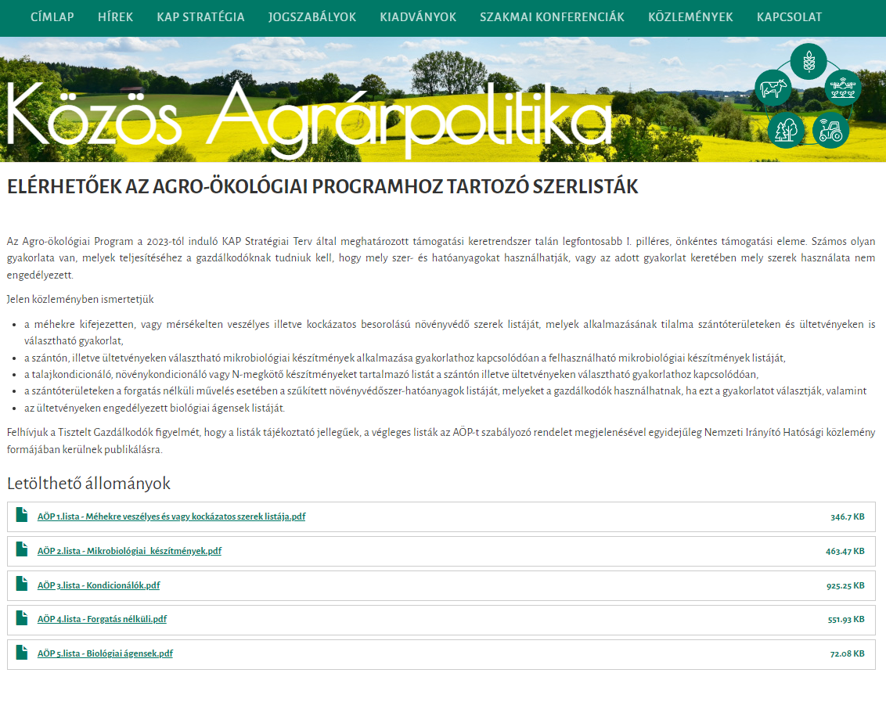
AÖP szerlista elérhetősége

Slide 96
Fiatal mezőgazdasági termelők támogatása
Csoportos tájékoztatókhoz aktualizált ppt-k bekérése

Slide 97
Fiatal mezőgazdasági termelők támogatása I.
Kiemelt változásnak tekinthető a várható támogatási mérték és a támogatható területek mértékének növekedésén túl a mezőgazdasági tevékenység megkezdésének megítélése.
Feltétellé vált, hogy a fiatal gazda mezőgazdasági tevékenységét önálló, „üzemvezetői” minőségben nem korábban, mint 2022. június 10.-én kezdte meg.
Az új támogatási rendserben az első 300 ha-ig öt évig várhatóan 157 €/ha többlettámogatás igénylésére lesz lehetőség, akik megfelelő képzettséggel rendelkeznek
legalább két éves szakmai gyakorlattal rendelkeznek
az első igényléskor a 18. életévét már betöltő, de a 40 évesnél fiatalabb gazdák
mezőgazdasági tevékenységüket nem korábban, mint 2022. június 10.-én kezdték meg.

Slide 98
Fiatal mezőgazdasági termelők támogatása II.
Ki lesz jogosult?
a.) nem nyújtott még be egységes kérelmet, vagy legkorábban 2019-ben igényelt területalapú támogatást (átmeneti fiatal gazda)
b.) mezőgazdasági tevékenységét 2022. június 9.-e után kezdte meg
c.) megfele a kora és képzettségre vonatkozó kritériumoknak
d.) alaptámogatásra is nyújt be kérelemt.

Slide 99
Fiatal mezőgazdasági termelők támogatása III.
Mezőgazdasági tevékenység megkezdésének időpontja: (kettő közül a korábbi)
a.) a fiatal mezőgazdasági termelő nyilatkozata szerinti időpont
b.) A MÁK által adminisztratív nyilvántartások alapján megállapított időpont.
Ezek a következők lehetnek:
Önálló őstermelő: tevékenység nyilvántartásba vételének dátuma, feltéve, hogy az őstermelő mezőgazdasági tevékenységet végez.
Egyéni vállalkozó: az az időpont, amikor a fő vagy melléktevékenységként a mezőgazdasági tevékenység bejegyzésre került.
Jogi személy: az alapító okirat kiállításának időpontja, amely időponttól a tényleges és hosszú távú

Slide 100
Fiatal mezőgazdasági termelők támogatása IV.
ellenőrzést a jogi személyben a fiatal mezőgazdasági termelő látja el, és a jogi személy tevékenységei között a fő vagy melléktevékenységként a mezőgazdasági tevékenység bejegyzésre került.
4. ÖCSG képviselője: az ÖCSG képviselőjévé válás időpontja, feltéve, hogy az ÖCSG mezőgazdasági tevékenységet végez.
5. ÖCSG tagja: az az időpont, amikor az ÖCSG-ben a cselekvőképes őstermelő személyes közreműködésként, önálló gazdasági döntése alapján az ÖCSG tagjainak közreműködésével olyan mezőgazdasági tevékenység végzését kezdte meg, amelynek részben vagy egészben kockázatait viseli, hasznát élvezi (üzemvezetővé válik).
Az, hogy egy fiatal mezőgazdasági termelő az ÖCSG tagjaként már 2022. június 10-e előtt „üzemvezetővé vált-e” vagy sem a MÁK egy 20 pontos pontozásos rendszer alapján állapítja meg.

Slide 101
Fiatal mezőgazdasági termelők támogatása V.
A pontozás alapjául az ÖCSG-t létrehozó szerződés és a fiatal mezőgazdasági termelő nyilatkozatai szolgálnak.
Az ÖCSG-t létrehozó szerződés esetében kizárólag a 2022. június 9. napján, vagy ennél korábban hatályos szerződésben foglaltak szolgálnak a Kincstári értékelés apajául.
Amennyiben a fiatal mezőgazdasági termelő legfeljebb 10 pontot ér el a pontozáson, akkor az ÖCSG tagjaként még nem kezdte meg a mezőgazdasági tevékenységét, így jogosult lehet a fiatal gazda támogatásra.
Amennyiben pontjainak száma meghaladja a 10-et, akkor már korábban megkezdte önálló mezőgazdasági tevékenységét, így nem minősül induló fiatal gazdának, és támogatásra sem jogosult.

Slide 102
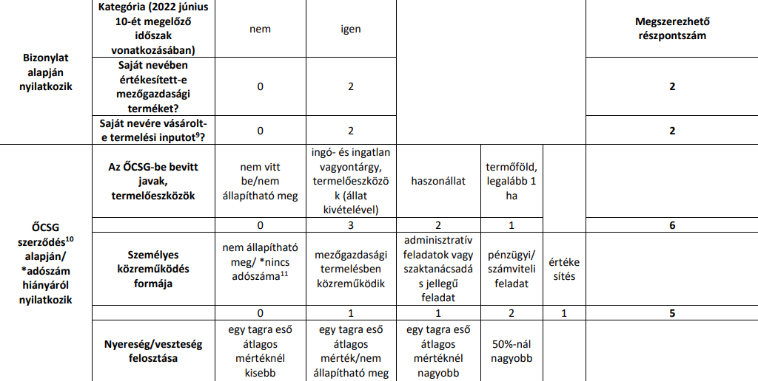
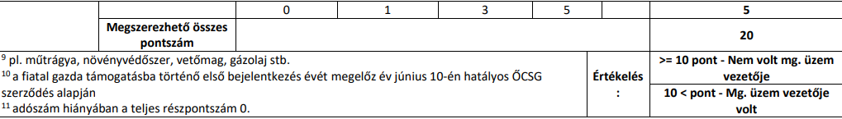
Fiatal mezőgazdasági termelők támogatása VI.

Slide 103
Termeléshez kötött támogatások
Csoportos tájékoztatókhoz aktualizált ppt-k bekérése

Slide 104
Termeléshez kötött támogatások
Növénytermesztés: cukorrépa, rizs, ipari zöldség, zöldség termesztés, extenzív és intenzív gyümölcs, ipari olajnövény, szemes- és szálas fehérjenövény termesztés.
Állattenyésztés: anyajuh, hízott bika, anyatehén, tejhasznú tehén tartás.
A megerősített környezeti kondicionalitás 2023-tól a termeléshez kötött támogatások esetében is a támogatásokhoz való hozzáférés alapvető feltételei közé kerül. A JFGK 1 konkrét alap előírást fogalmaz meg a víz-keretirányelv egyes elemeinek végrehajtását illetően, amely a kondicionalitás ellenőrzési és szankciórendszerén keresztül a termelőkön szintén számon kérhető. Ez kapcsolatot teremt az öntözési célú vízkivételre vonatkozó engedélyezési eljárások és a KAP keretében érkező kifizetések folyósítása között.

Slide 105
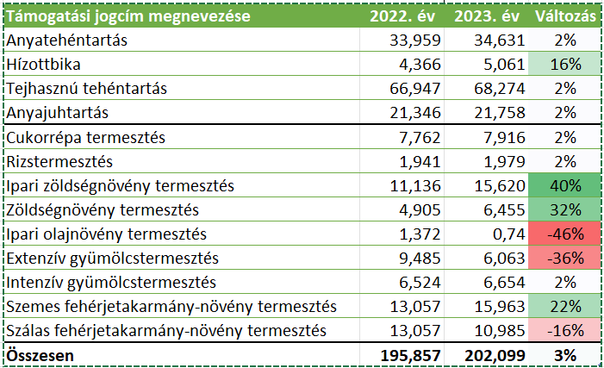
Termeléshez kötött támogatások
Támogatási keretösszegek
(millió euró)

Slide 106
Termeléshez kötött támogatások
Változások:
Hízott bika támogatás: a hosszú távú hatások fenntartása érdekében a jogosultsági kritériumok közé bekerül a megfelelő apaállat használat.
Ipari zöldség termelés támogatása: csak a csemegekukorica és a zöldborsó maradt, magasabb támogatás intenzitással, a többi zöldségféle átkerült a zöldségtermesztés támogatási intézkedésbe.
További részletek a megjelenő rendeletben.

Slide 107




Csoportos tájékoztatókhoz aktualizált ppt-k bekérése

Slide 108
Gazdálkodási napló
Permetezési napló
Csoportos tájékoztatókhoz aktualizált ppt-k bekérése

Slide 109
Gazdálkodási napló
2023 januárjától kötelező áttérni az elektronikus gazdálkodási napló vezetésére.
• Agrár-környezetgazdálkodási kifizetés
• Ökológiai gazdálkodásra átállás és fenntartás
• Agro-ökológiai alapprogram (AÖP)
• NATURA 2000 terület
• Zöldségnövény termesztés
• Szemes fehérjetakarmány-növény termesztés
• Agro-ökológiai földhasználat-váltást ösztönző kifizetés
• Nitrát érzékeny területen gazdálkodók számára.

Slide 110
Permezezési napló
Az elektronikus gazdálkodási napló része a permetezési napló.
A „43/2010 (IV.23.) FVM rendelet a növényvédelmi tevékenységről” rendelet kimondja, hogy 30. § * (1) Az értékesítési célra szánt növény, növényi termék előállítása, raktározása és feldolgozása során végzett növényvédő szeres kezelésekről - ideértve a csávázott vetőmag vetését is - a (3) bekezdés szerinti adattartalommal permetezési naplót vagy tartalmában annak megfelelő, a termeléshez kötött közvetlen támogatások igénybevételének szabályairól szóló miniszteri rendelet szerinti gazdálkodási naplót (a továbbiakban együtt: nyilvántartás) kell vezetni.
2023-tól a permetezési naplót elektronikusan kell a NEBIH oldalán vezetni a https://portal.nebih.gov.hu/nyitooldal oldalon.

Slide 111
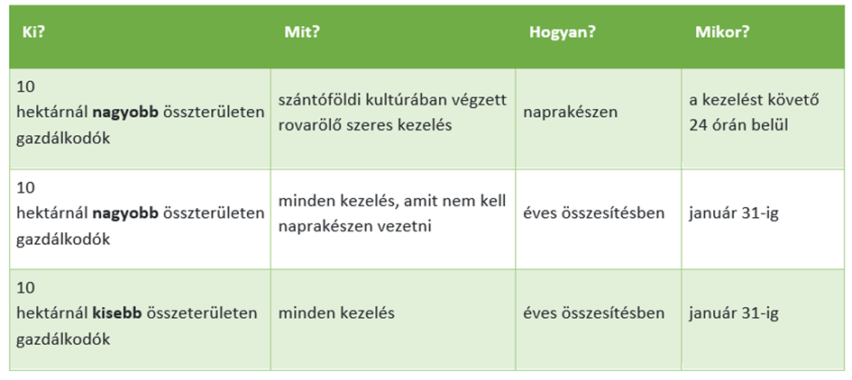
Permezezési napló
2023-ban a következő táblázat szerint kell a permetezéseket felvinni a rendszerbe:

